Slide 1

XIX Exposição de Experiências Municipais em Saneamento
24 a 29 de maio de 2015 – Poços de Caldas/MG
O ACOMPANHAMENTO DO PLANO MUNICIPAL DE SANEAMENTO BÁSICO PELA A EMPRESA MUNICIPAL DE SANEAMENTO
^{Autor:}
Eng.º Gustavo Arthur M. Prado

Slide 2
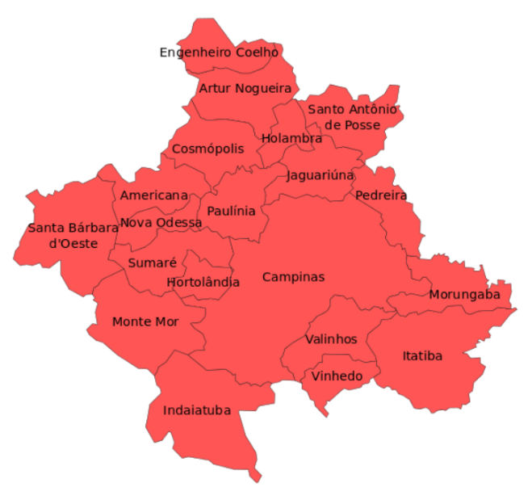
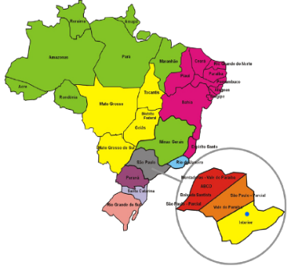
Campinas-SP
Está localizada em uma região
Metropolitana composta por:
- 20 municípios
- 5 milhões habitantes
Estado de São Paulo

Slide 3
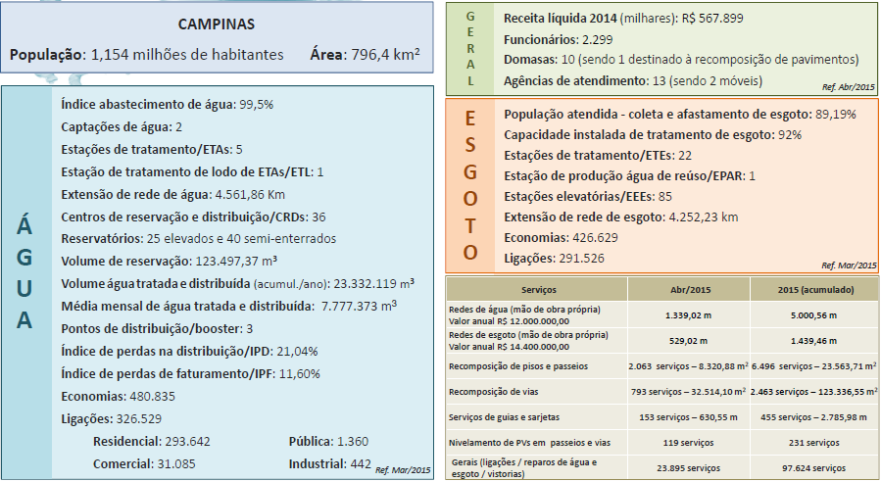
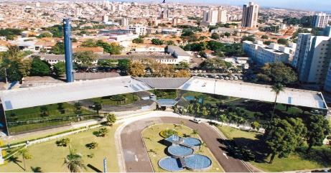
SANASA em números
Sede Administrativa

Slide 4
SANEAMENTO BÁSICO
A Lei nº 11.445/07 define como serviços de saneamento básico, as infraestruturas e instalações operacionais de quatro tipos de serviços:
Abastecimento de água potável
Esgotamento sanitário
Limpeza urbana e manejo de resíduos sólidos
Drenagem e manejo das águas pluviais urbanas

Slide 5


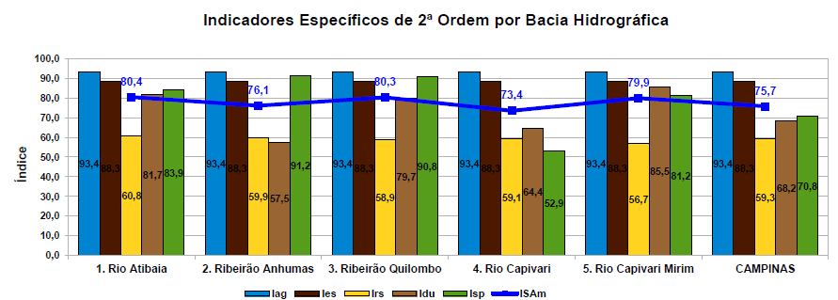
OBJETIVOS DO PROJETO DE LEI DO PMSB
I - Plano Municipal de Saneamento Básico;
II - Conselho Municipal de Saneamento Básico;
III - Estabelecer Indicadores de Desempenho

Slide 6
ESTRUTURA DO PMSB
PRODUTO 1 – DIAGNÓSTICO
“Caracterização do Município, Descrição e Análise Crítica dos Sistemas e Serviços de Saneamento Básico”
PRODUTO 2 – PROGNÓSTICO
“Alternativas para Universalização dos Serviços de Saneamento Básico – Objetivos e Metas”
PRODUTO 3
“Programas, Projetos e Ações Necessárias para Atingir os Objetivos e as Metas do PMSB e Definição das Ações de Emergência e Contingência”
PRODUTO 4
“Relatório do Plano Municipal de Saneamento Básico”

Slide 7
LEI Nº 11.445/07
Art. 19. A prestação de serviços públicos de saneamento básico observará o plano, que poderá ser específico para cada serviço, o qual abrangerá, no mínimo:
I - diagnóstico da situação;
II - objetivos e metas de curto, médio e longo prazos;
III - programas, projetos e ações necessárias para atingir os objetivos e as metas;
IV - ações para emergências e contingências;
V - mecanismos e procedimentos para a avaliação sistemática da eficiência e eficácia das ações programadas.

Slide 8


PROCEDIMENTOS PARA A AVALIAÇÃO
SISTEMÁTICA DAS AÇÕES PROGRAMADAS
GRUPO PERMANENTE DE TRABALHO
- Relatórios Anuais
- Avaliação dos Indicadores de Monitoramento
- Revisão Periódica do PMSB
AGÊNCIA REGULADORA (ARES-PCJ)
- Lei Municipal nº 14.241/12
CONTROLE SOCIAL
- Decreto Municipal nº 17.775/12

Slide 9
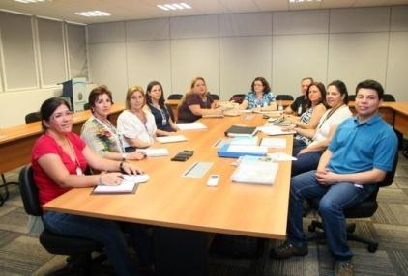
ACOMPANHAMENTO DO PMSB - CAMPINAS
GRUPO DE ACOMPANHAMENTO DO PMSB
DECRETO MUNICIPAL Nº 18.357 DE 26/05/2014
Chefia de Gabinete do Prefeito
Secretaria Municipal do Verde, Meio Ambiente e Desenvolvimento Sustentável
Secretaria Municipal de Infraestrutura
Secretaria Municipal de Planejamento e Desenvolvimento Urbano
Informática de Municípios Associados S/A - IMA
Secretaria Municipal de Serviços Públicos
Secretaria do Municipal de Trabalho e Renda
Sociedade de Abastecimento de Água e Saneamento - SANASA
AÇÕES CONJUNTAS /FISCALIZAÇÃO
RESIDUOS SÓLIDOS
DRENAGEM
ÁGUA E ESGOTO
SISTEMA DE INFORMAÇÕES
Sociedade de Abastecimento de Água e Saneamento - SANASA
COORDENAÇÃO
CATADORES
SISTEMA DE INFORMAÇÕES

Slide 10
MEMBROS DA SANASA PARA ACOMPANHAMENTO
NOMEAÇÃO ATRAVÉS PORTARIA DA PREFEITURA
Coordenador de Relações Técnicas
Gerência de Gestão de Qualidade
Consultora Técnica
Gerência de Gestão de Qualidade e Relações Técnicas
MEMBROS
Coordenador de Análise de Desempenho de Sistemas
Gerência de Controle de Perdas

Slide 11
INDICADORES
Para o acompanhamento da implantação do PMSB será utilizado o ISAm – Indicador de Salubridade Ambiental modificado, que serão separados por Bacias Hidrográficas, que foi a divisão territorial adotada no PMSB.
O indicador em questão é composto de:
a) Iag – Indicador de Abastecimento de Água
b) Ies – Indicador de Esgoto Sanitário
c) Irs – Indicador de Resíduos Sólidos
d) Idr – Indicador de Drenagem
e) Isp – Indicador de Saúde Pública – Controle de Vetores
ISAm = [(0,15 Iag) + (0,30 Ies) + (0,25 Irs) + (0,20 Idr) + (0,10 Isp)]
A partir do princípio de que o indicador deve englobar parâmetros mensuráveis, de fácil aquisição e disponibilidade. Alguns dos indicadores sugeridos pela SMVDS não eram viáveis, já que utilizariam variáveis não disponíveis na SANASA, como domicílios, que difere do número de economias.

Slide 12
Iag – Indicador de Abastecimento de Água
Iag = [(60 x Ica) + (40 x Ipa)]
Ica - Indicador de Cobertura do Serviço de Água
Ica = PopAg x 100 / PopUrb
PopAg - População Urbana Atendida com Abastecimento de Água (habitantes)
PopUrb - População Urbana Residente no Município (habitantes)
Ipa - Indicador de Perdas
Ipa = 1 – Ipf
Ipa = 1 - (VAP+VATI-VAS-VAF) / (VAP+VATI-VAS)
IPA -Indicador de Eficiência de Perdas de Faturamento Anual
IPF - Índice de Perdas de Faturamento Anual
VAF - Volume de Água Faturado
VAP - Volume de Água Produzido

Slide 13
Iag – Indicador de Abastecimento de Água

Slide 14
Iag – Indicador de Abastecimento de Água

Slide 15
Ies – Indicador de Esgotos Sanitários
Ies = Ice*100
Ice - Indicador de Cobertura do Serviço de Esgotos Sanitários
Ice = PopEsg / PopUrb
PopEsg - População Urbana Atendida com Coleta de Esgoto (habitantes)
PopUrb - População Urbana Residente no Município (habitantes)

Slide 16
Ies – Indicador de Esgotos Sanitários

Slide 17
PROGRAMAS E AÇÕES
As ações propostas foram levantadas após minucioso estudo por parte dos técnicos da SANASA e com bastante detalhamento nas ações, por conta do Plano de Metas 300%, concluído, para atingir a Universalização do Abastecimento e Esgotamento.
Todas as ações foram baseadas em estudos específicos existentes, sendo estudos de viabilidade, projetos básicos e projetos executivos.
Quanto aos programas, foram descritos programas que atualmente existem e que terão continuidade, além da previsão de novos programas.
As ações foram divididas da seguinte forma, em relação ao prazo:
IMEDIATO | CURTO PRAZO | MÉDIO PRAZO | LONGO PRAZO
2014 | 2015 a 2018 | 2019 a 2022 | 2023 a 2033

Slide 18
METAS ESTABELECIDAS - UNIVERSALIZAÇÃO
100% DE TRATAMENTO DE ESGOTOS, ATÉ JUNHO DE 2016, COMPROMISSO ASSUMIDO PELO TAC ASSINADO.
100% DE COLETA E AFASTAMENTO DE ESGOTOS e ADEQUAÇÃO E MELHORIAS NO ABASTECIMENTO, COMO META ATÉ DEZEMBRO DE 2017, EM BAIRROS QUE JÁ POSSUEM REDES DE ÁGUA.
100% DE ABASTECIMENTO E COLETA E AFASTAMENTO DE ESGOTOS, COMO META ATÉ DEZEMBRO DE 2020, NOS BAIRROS QUE AINDA NÃO POSSUEM SANEAMENTO.

Slide 19
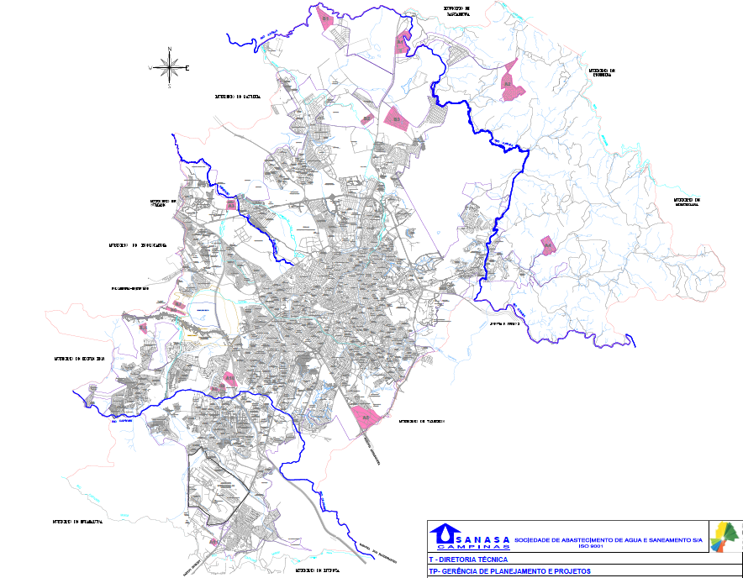
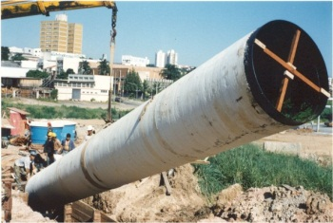
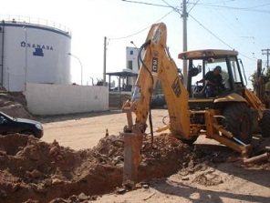


BAIRROS SEM REDE DE DISTRIBUIÇÃO DE ÁGUA
VALE DAS GARÇAS
4 EEAT
51.781 metros de subadutoras
14 Bairros sem redes
95.581 metros de redes
13 reservatórios
TOTAL GERAL
71.869 m de troca de redes
3.354 ligações domiciliares
2.700 metros de adutora
CARLOS GOMES
BANANAL
CHÁCARAS
GARGANTILHA
ESTÂNCIA PARAÍSO
PQ. XANGRILÁ
E LUCIAMAR
RECANTO DA FORTUNA
MORADA DAS NASCENTES
CHÁCARAS DE RECREIO SANTA FÉ
RECANTO DA COLINA VERDE
JD. MONTE ALTO
JD. MARIALVA
JD. MARINGÁ
CHAC. MORUMBI
CHAC. SÃO MARTINHO
JD. STA. MARIA I

Slide 20
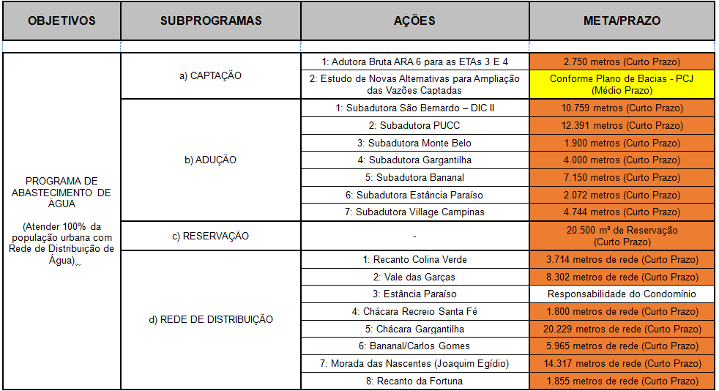
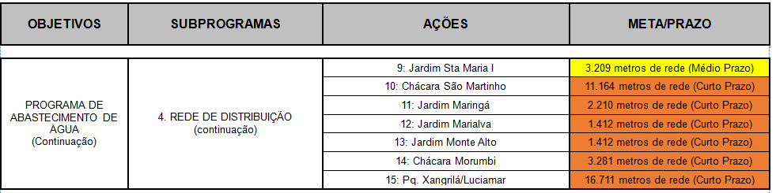
PROGRAMAS E AÇÕES

Slide 21
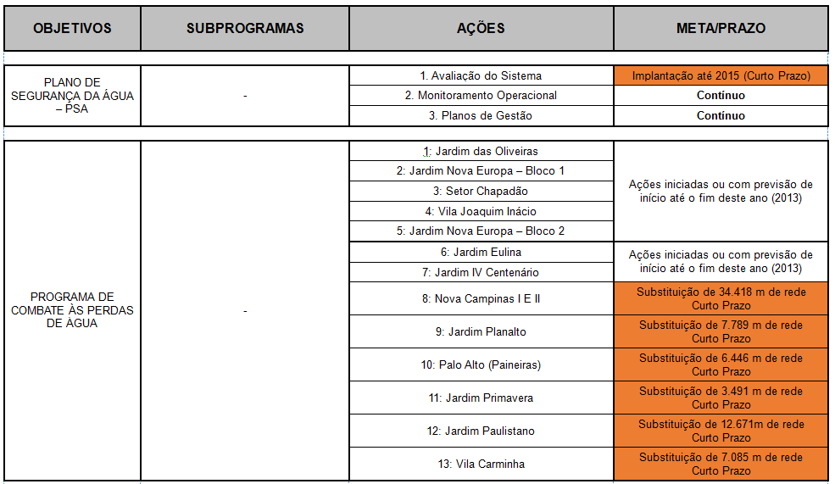
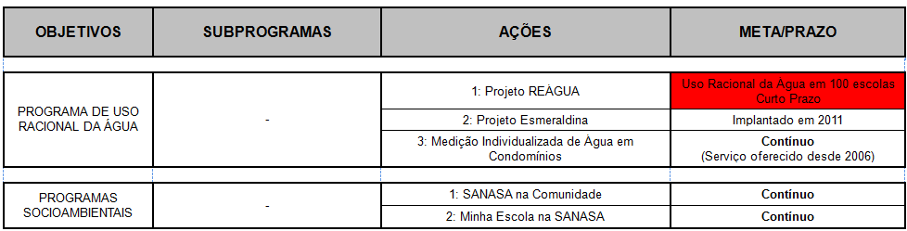
PROGRAMAS E AÇÕES

Slide 22
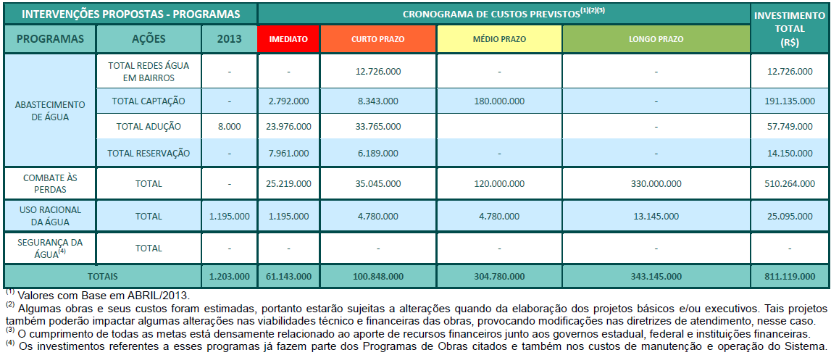
PROGRAMAS E AÇÕES

Slide 23
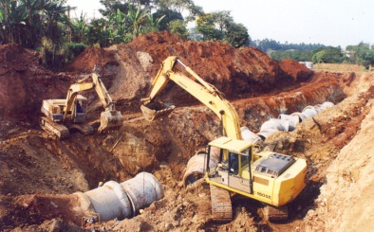
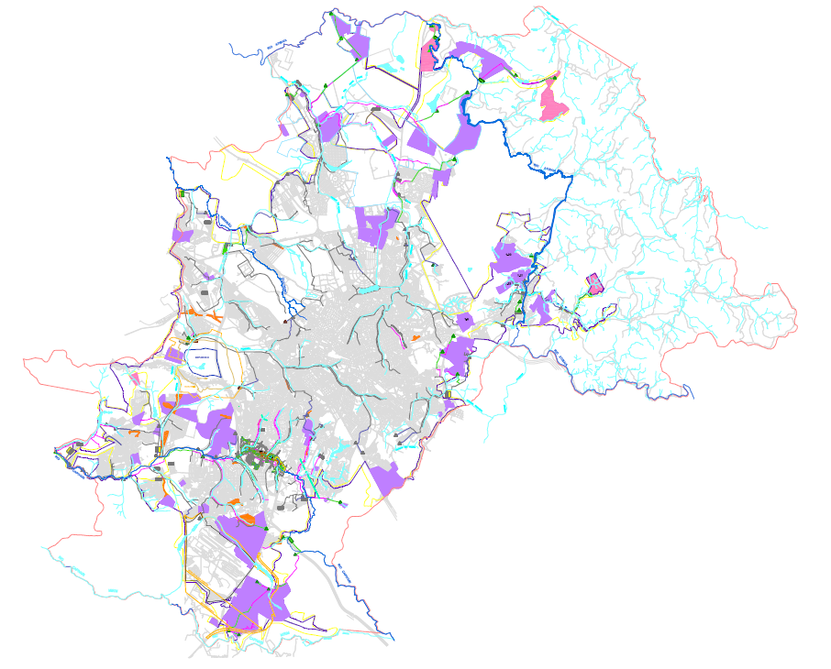
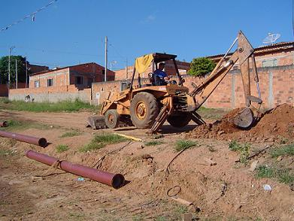
BAIRROS SEM REDE COLETORA DE ESGOTO
33.216 m de linha de recalque
06 Ampliações de ETEs
70 Bairros sem redes
557.421 metros de redes
43 estações elevatórias
TOTAL GERAL
60.144 m de interceptores
26.288 ligações domiciliares
03 novas ETEs

Slide 24
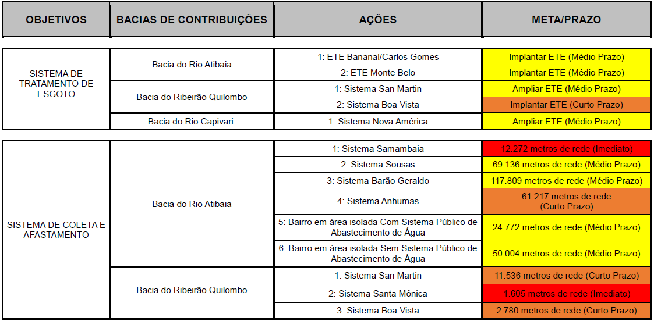
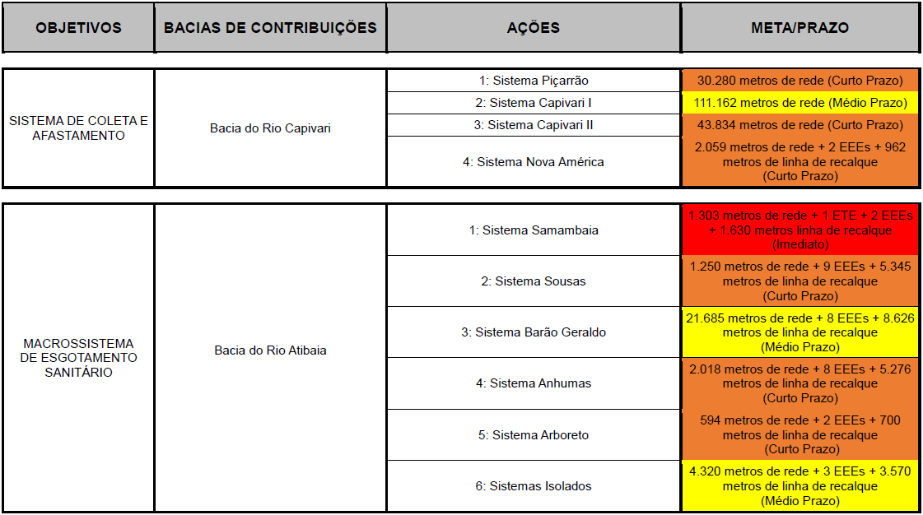
PROGRAMAS E AÇÕES

Slide 25
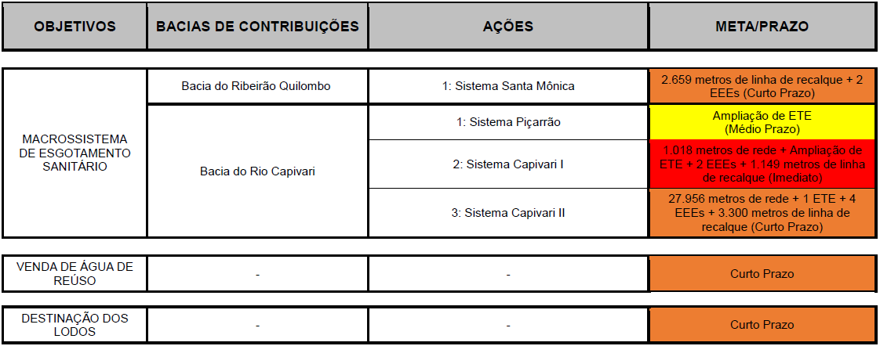
PROGRAMAS E AÇÕES

Slide 26
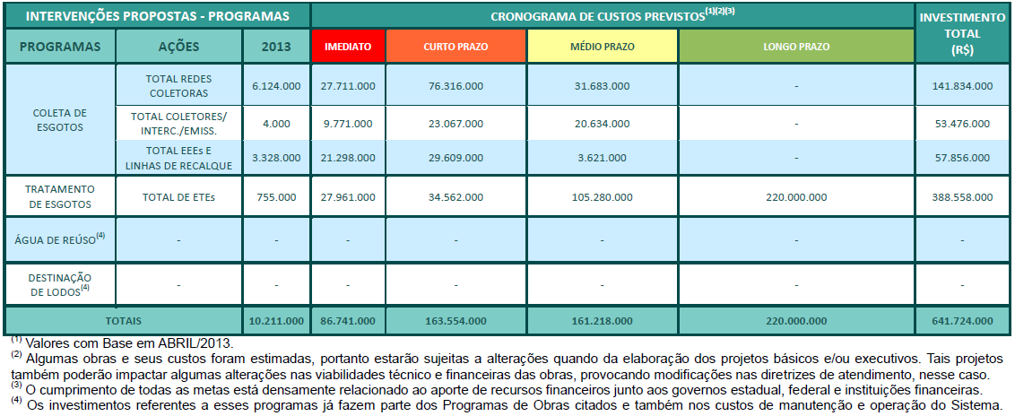
PROGRAMAS E AÇÕES

Slide 27
CRONOGRAMA FISICO-FINANCEIRO - SANASA

Slide 28
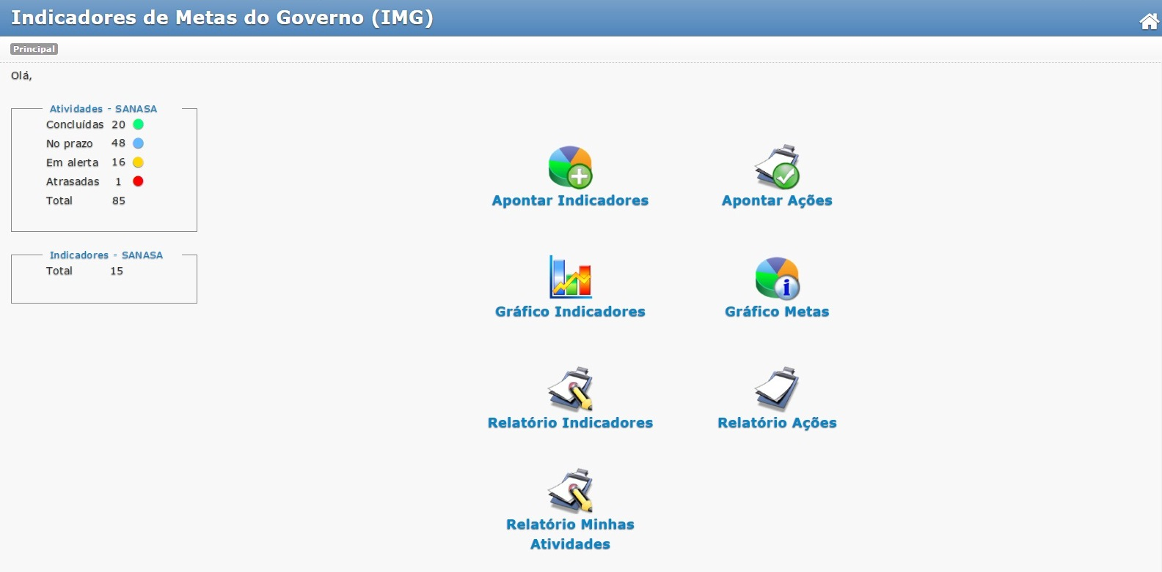
ACOMPANHAMENTO DAS AÇÕES - IMG
0

Slide 29
ACOMPANHAMENTO DAS AÇÕES - IMG
EXEMPLO

Slide 30
ANDAMENTO DAS AÇÕES
METAS |  | TOTAL | CONCLUÍDA | EM ANDAMENTO | NO PRAZO
IMEDIATO (2014) | ÁGUA | 7 | 6 | 1 | -
 | ESGOTO | 7 | 0 | 7 | -
CURTO (2015 A 2018) | ÁGUA | 39 | 1 | 12 | 26
 | ESGOTO | 46 | - | 13 | 33

Slide 31
ANDAMENTO DAS AÇÕES

Slide 32
DISCUSSÃO / CONCLUSÃO
O ACOMPANHAMENTO MINUCIOSO DO PMSB POSSIBILITA A AVALIAÇÃO DE:
METAS EXECUTADAS E EM ANDAMENTO
NOVAS OPÇÕES DE CAPTAÇÃO DE RECURSOS
ALTERNATIVAS EM CASO DE METAS PREJUDICADAS
DIFICULTADES NO CUMPRIMENTO DE AÇÕES
TRANSPARÊNCIA NO CONTROLE SOCIAL
REVISÃO DO PLANO MUNICIPAL DE SANEAMENTO BÁSICO
(CASO NECESSÁRIO)

Slide 33
Eng.º Gustavo Arthur M. Prado
Coordenador de Relações Técnicas
 (19) 3735-5295
gestao.estrategica@sanasa.com.br

